Slide 1

Математика 5 клас 28.03.2022р.
Множення
десяткових
дробів.
Окремі випадки множення

Slide 2

Згадаємо!Щоб помножити два десяткових дроби, треба:
1) перемножити їх як натуральні числа, не звертаючи уваги на коми;
2) в отриманому добутку відокремити комою справа стільки цифр, скільки їх стоїть після ком в обох множниках разом.

Slide 3
Правило множення дробів
2 7 4,3
2,7 4,3
х
х
8 1
8 1
+
+
1 0 8
1 0 8
1 1 6 1
,
1 1 6 1
,

Slide 4
Правило множення дробів
4 2 5,6
4,2 5,6
х
х
2 5 2
2 5 2
+
+
2 1 0
2 1 0
2 3 5 2
2 3 5 2
,
,

Slide 5
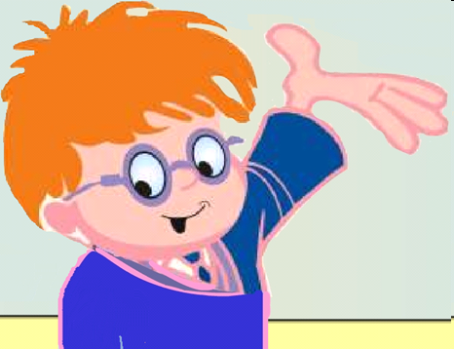
Увага!
Згадайте правило множення десяткових дробів на 10, 100, 1000, …
Щоб помножити десятковий дріб на 10, 100, 1000 і т.д., треба перенести кому вправо на стільки цифр, скільки нулів має розрядна одиниця.

Slide 7
Увага!
Згадайте правило множення десяткових дробів на 0,1; 0,01; 0,001 …
Щоб помножити десятковий дріб на 0,1; 0,01; 0,001 і т.д., треба перенести кому вправо на стільки цифр, скільки нулів має розрядна одиниця.

Slide 9
Робота з підручником
Виконайте №1358,1360,1368
Домашнє завдання
Повторити параграф 39
№1365,1370
Додатково №1373

